Slide 1
MORFOLOGIA EXTERNA DAS PLANTAS ANGIOSPERMAS Profª Yara Graciano

Slide 2
1. RAIZ
Órgão normalmente subterrâneo;
Aclorofilado;
Com ramificações e pêlos absorventes;
Absorve água e sais minerais do solo;
Ocorre transporte das seivas;
Dois tipos principais de sistema radicular: pivotante e fasciculado.

Slide 3
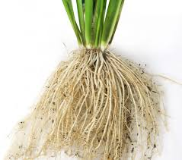
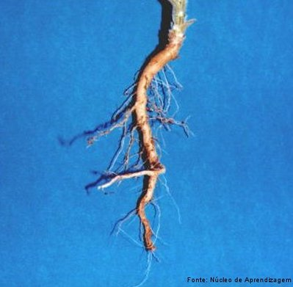
Raiz fasciculada
Raiz Pivotante

Slide 4
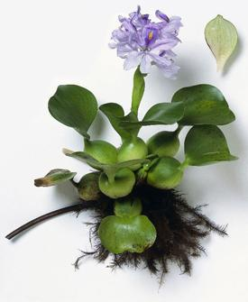
AGUAPÉ (Eichhornia crassipes) pêlos absorventes

Slide 5
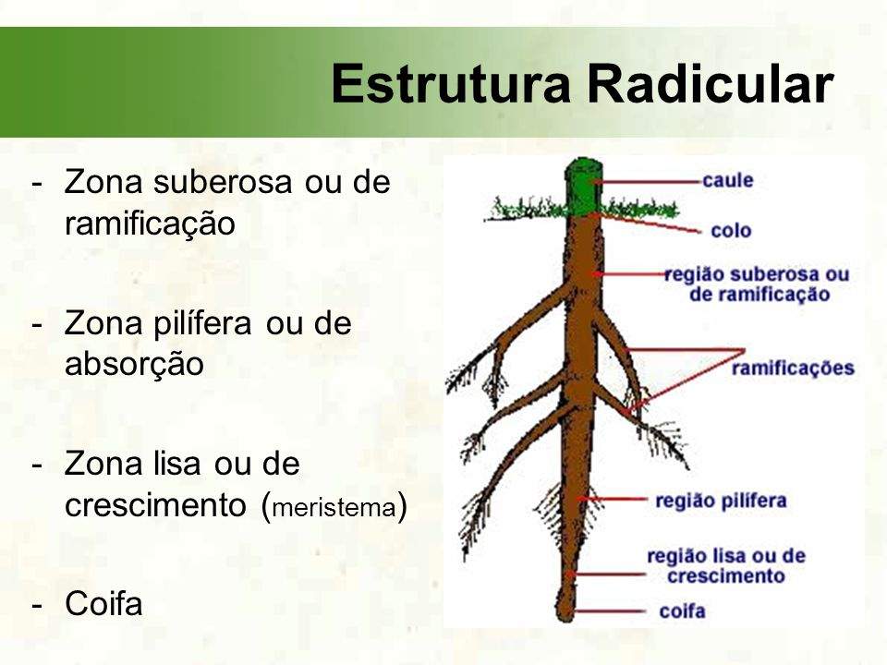

Slide 6
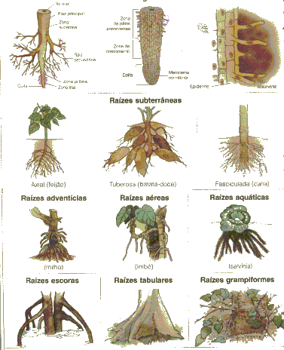
Alguns tipos de raízes

Slide 7
Atividade
1. Além de fixação e absorção, as raízes podem apresentar especializações para a realização de outras funções, refletidas claramente na sua estrutura. Identificar e caracterizar alguns tipos de raízes, ilustrando com imagens reais.

Slide 8
Conteúdo do Portfólio – Parte II Morfologia externa das plantas Angiospermas
Introdução sobre função e estrutura: raiz, caule, folha, flor, fruto e semente.
Atividades referentes a raiz, caule, folha, flor, fruto e semente (conferir no material de aula)
Conclusão
Bibliografia
Apresentação: Este portfólio é uma organização de ideias, conteúdos e atividades, devendo ser objetivo, dinâmico e criativo. Para isso, deverá ser preparada uma apresentação em vídeo, de aproximadamente 15 minutos.

